Slide 1


Plénière
Jeudi 30 janvier 2020

Slide 2

Lexique
Vocabulaire | Définition
Base de données radar | Regroupement des caractéristiques des radars
Jeu de données | Regroupement de lots d’impulsions (regroupement de signaux)
Lot d’impulsions | Ensemble d’impulsions pouvant contenir un ou plusieurs émetteurs (1 signal)
Impulsion | Description d’un lot d’impulsions avec les infos TOA, dTOA, Level, Fréquence, Durée d’impulsion

Slide 3
Plan
Introduction
Etat de l’art
Avancements
  Les données
  Stratégie de désentrelacement
    Phase 1 : clustering
      Méthodes testées
      Méthode retenue : Hdbscan
      Conclusions
    Phase 2 : regroupement des clusters
      Méthode testée
      Méthode retenue : Transport optimal
      Conclusions
Conclusions & Perspectives
  Conclusions
  Besoins
  Perspectives

Slide 4
Introduction

Slide 5
Introduction
Objectifs de la thèse :
  Introduire de l’intelligence artificielle dans le domaine du renseignement radar
  Améliorer la séparation, la caractérisation et l’identification des radars par de nouvelles approches
  Moderniser les méthodes de séparation de sources existantes et proposer de nouvelles approches automatisées dans un cadre non supervisé
  Enrichir un référentiel data existant

Slide 6
Introduction
Objectifs des 6 derniers mois :
  Se familiariser avec les données
    Exploration et manipulation des données
    Introduction au traitement du signal
    Découverte des méthodes existantes (Etat de l’art)
  Problématiques :
    Déterminer le nombre d’émetteur(s) présent(s) dans un signal
    Classifier chaque impulsion de ce signal par rapport au(x) émetteur(s) présent(s)

Slide 7
Etat de l’art

Slide 8
Etat de l’art
Travaux précurseurs sur l’identification de radars :
  1982 : « Automatic processing for ESM » - Davies & Hollands
  1985 : « Signal sorting in ESM systems » - Whittall
  1990 : « Radar signal categorization using a neural network » - Anderson
  1998 : « A comparison of self-organizing neural networks for fast clustering of radar pulses » - Granger
  2004 : « Radar emitter recognition using intrapulse data » - Kawalec & Owczarek

Slide 9
Etat de l’art
  2006 : « Robust estimation of radar pulse modulation » - Lunden & Koivunen
  2013 : « Radar emitter signals recognition and classification with feddforward networks » - Petrov, Jordanov & Roe
  2017 : « Automatic intrapulse modulation classiﬁcation of advanced LPI radar waveforms » - Kishore & Rao
  2019 : « Radar emitters classification and clustering with a scale mixture of normal distributions » - Révillon
  2019 : « A generalized multivariate student-t mixture model for bayesian classification and clustering of radar waveforms » - Revillon

Slide 10
Etat de l’art
De nombreuses similitudes avec d’autres domaines:
  Milieu maritime
    Ex : Communication des cétacés (Grand dauphin, cachalot etc)
  Milieu animalier
    Ex : Communication chez les chauves-souris
  Milieu acoustique
    Ex : identification de musique via l’application shazam

Slide 11
Avancements

Slide 12
1) Les données
Utilisation de plusieurs sources de données
  Jeux de données simulées :
    Données simulées par Avantix
    Données labelisées regroupant les principales PDW avec des signaux mono et multi-capteurs
  Jeux de données réelles : les données sont anonymisées
    Jeu de données 1 : données fournies par Avantix
    Jeu de données 2 : données provenant de relevés effectués en Norvège
  Les Formes d’ondes :
    Jeu de données fournies par la DGA
    Chaque signal caractérise un cas mono-radar

Slide 13
1) Les données
Dans la suite de cette présentation tous les graphiques seront construits à partir des jeux de données des Formes d’Ondes ou des données réelles
Caractéristiques des jeux de données :
  Chaque jeu de données regroupe plusieurs caractéristiques sur un signal : Fréquence, Durée d’impulsion, Niveau, TOA / dTOA
  Selon leur provenance certains jeux de données sont :
    Semi-labelisés : jeux de données réelles
    Entièrement labélisés : jeux de données simulées + FO

Slide 14
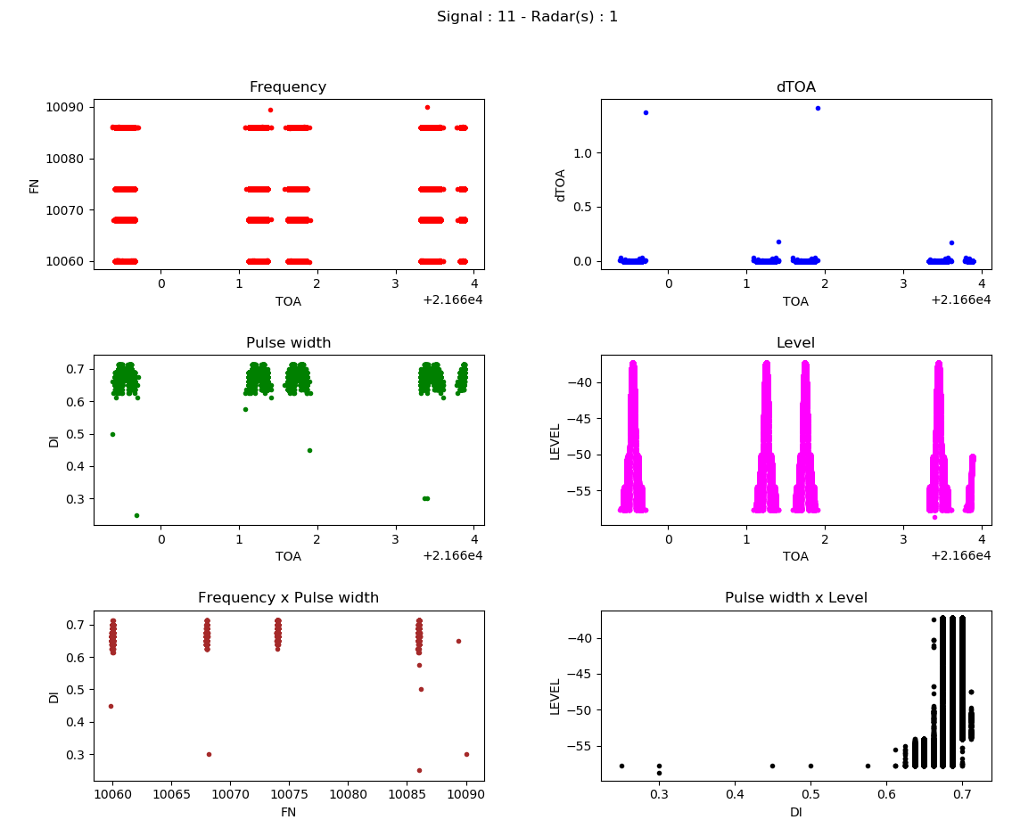
1) Les données
  Représentation d’un signal
Notes:
Base de données : FO

Slide 15
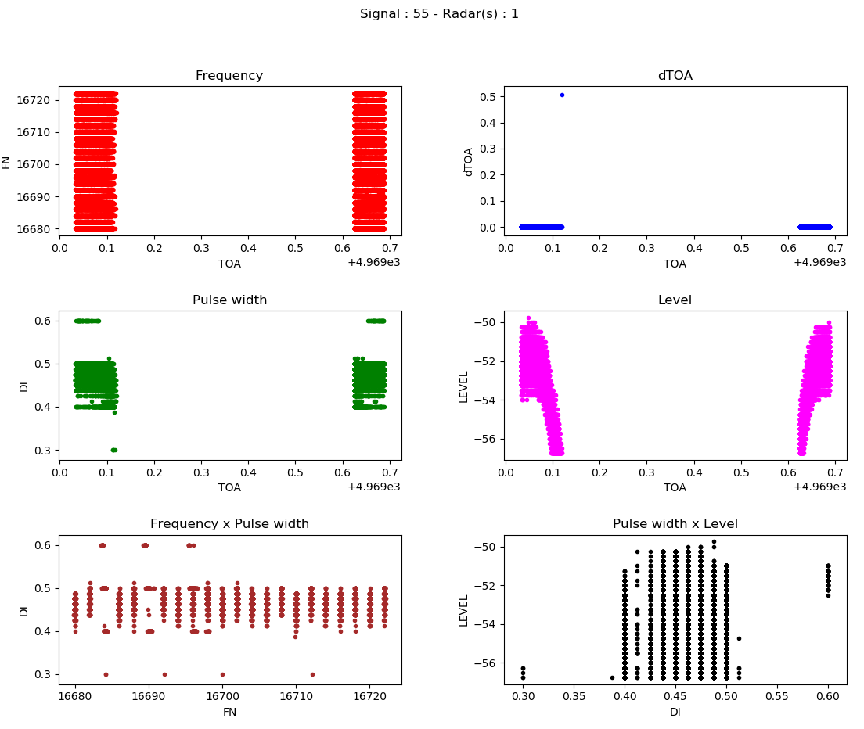
1) Les données
  Représentation d’un signal
Notes:
Base de données : FO

Slide 16
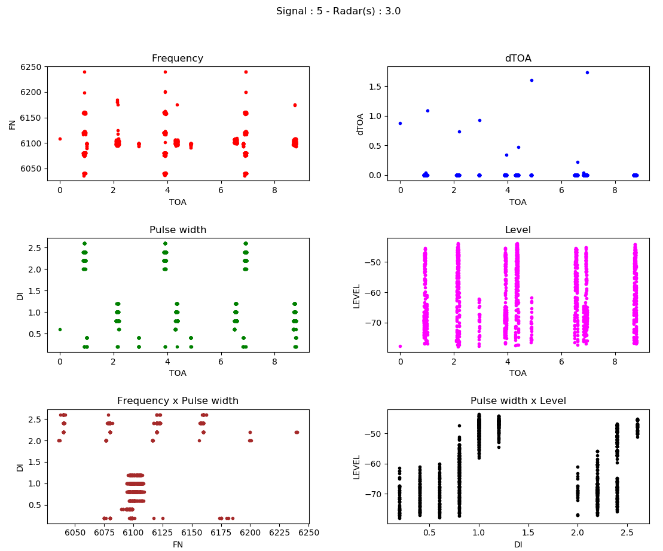
1) Les données
  Représentation d’un signal
Notes:
Base de données : Bases 3 (Data from Loic)

Slide 17
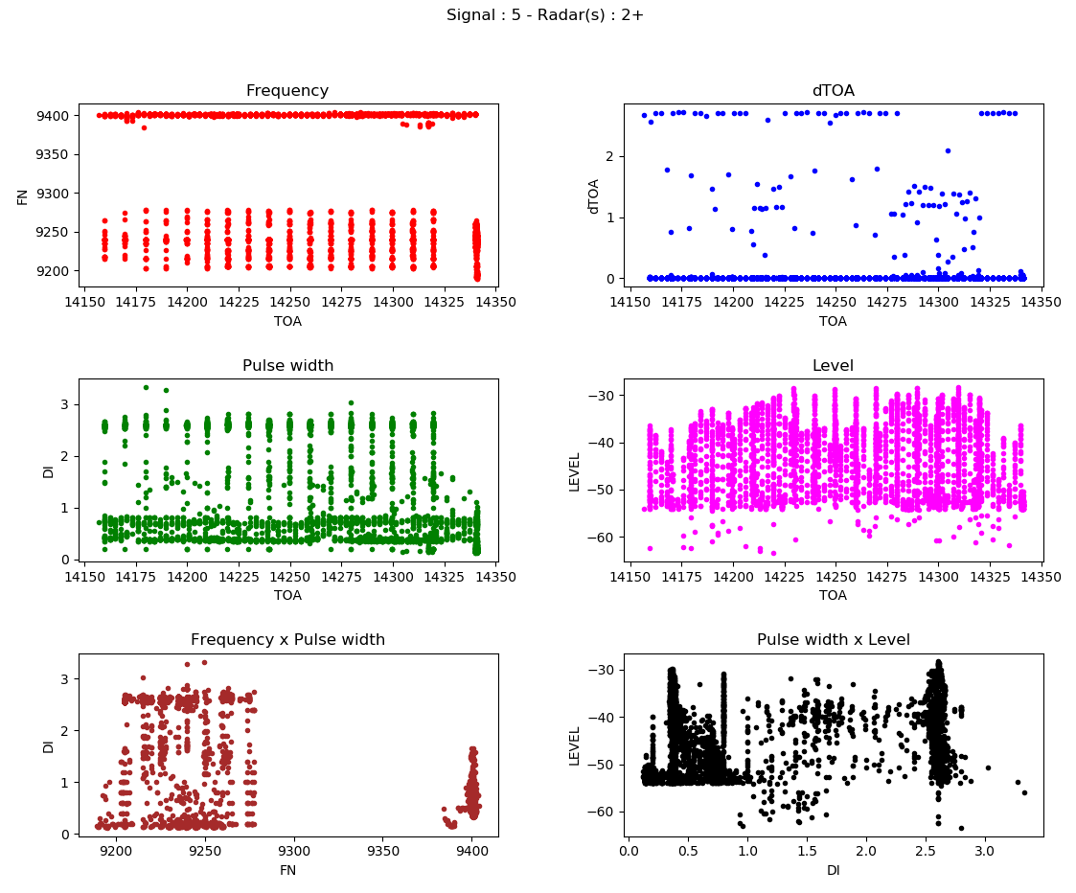
1) Les données
  Représentation d’un signal
Notes:
Base de données : Bases 4 (Relevés de Norvège)

Slide 18
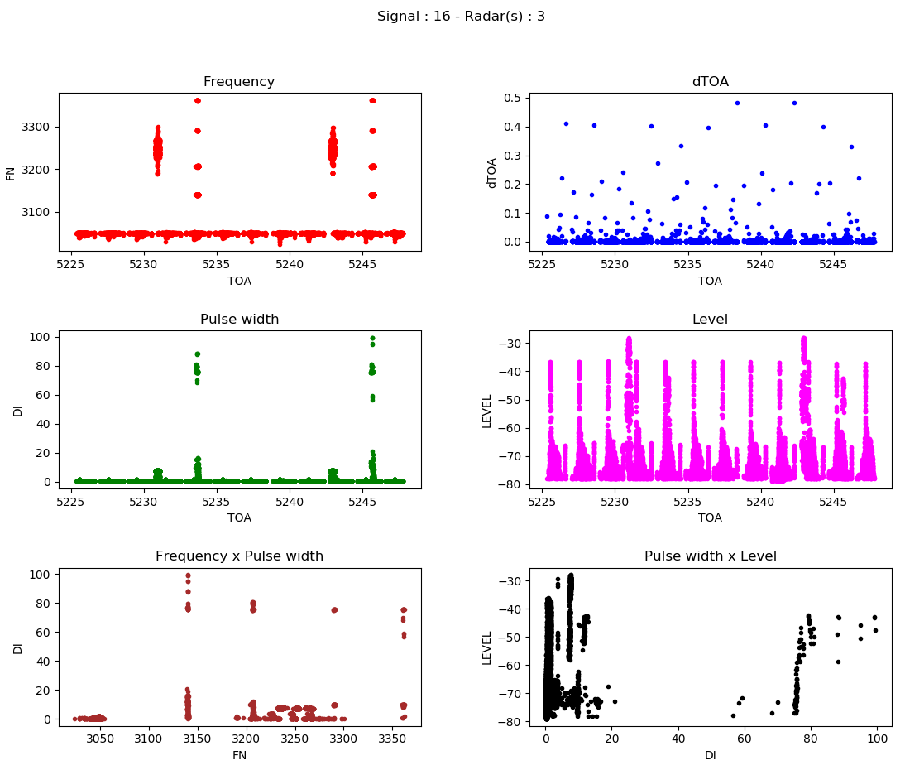
1) Les données
  Représentation d’un signal
Notes:
Base de données : Bases 4 (Relevés de Norvège)

Slide 19
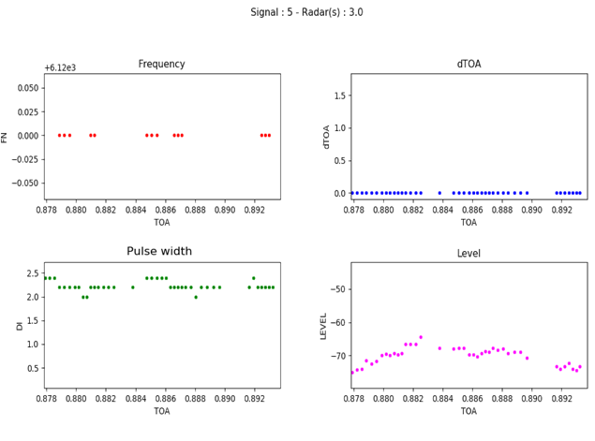
1) Les données
  Pré-traitements
    Modification des valeurs de la Durée d’impulsion et de la fréquence du jeu de données :
      Problème :
        Erreur de quantification des données
        Les données sont trop espacées
      Solution :
        Récupération de la plus petite valeur du pas de quantification pour chaque variable
        Création d’un échantillon uniformément réparti sur l’intervalle +/- du pas de quantification
        Ajout de ces valeurs à celles de la variable

Slide 20
2) Stratégie de désentrelacement
Reconstruction du signal
Validation des clusters
3
Clustering Classique
Utilisation d’un algorithme de clustering sur la Durée d’impulsion et la fréquence
1
Regroupement des clusters
Comparaison des différents clusters à l’aide du Niveau et de la TOA
Identification
Comparaison des caractéristiques des émetteurs avec une base de données de référence
2
4

Slide 21
a) Phase 1 : clustering
Méthodes testées : DBSCAN (Density-based spatial clustering of application with noise) :
  Vocabulaire :
    Eps : Rayon/distance qui forme une région sphérique autour de chaque point (nombre positif)
    MinPts : Nombre de points minimum devant se trouver dans le rayon Eps pour que ce points soit considéré comme un cluster
    Eps-voisinage de x : Ensemble des points dont la distance à x est inférieure à Eps
      Core point : Point dont l’Eps-voisinage contient au moins MinPts points
      Border point : Point dont l’Eps-voisinage cointient moins de MinPts
      Noise Point : Point qui n’est ni un border point ni un core point

Slide 22
a) Phase 1 : clustering
Méthodes testées : DBSCAN (Density-based spatial clustering of application with noise) :
    Fonctionnement :
      Sélection arbitraire d'un point et construction de l’ensemble des points atteignables par densité puis analyse :
        Si Eps-voisinage > MinPts alors Dbscan reconsidère chaque point de l’Eps-voisinage jusqu’à ne plus pouvoir agrandir le cluster
        Sinon ce point est considéré comme du bruit
      Parcours de l'Eps-voisinage de proche en proche pour trouver l'ensemble des points des clusters
      Arrêt de l'algorithme lorsque tous les points sont étiquetés

Slide 23
a) Phase 1 : clustering
Méthodes testées : DBSCAN (Density-based spatial clustering of application with noise) :
    Avantages :
      2 paramètres à régler : Eps & MinPts
      Méthode de clustering par densité qui permet de détecter n’importe quelle forme de cluster
      Robuste aux valeurs aberrantes et permet de détecter les outliers
      Inutile de fixer au préalable le nombre de clusters
    Inconvénients :
      Difficile à utiliser en grande dimension
      Ne permet pas de détecter des clusters de densités différentes

Slide 24
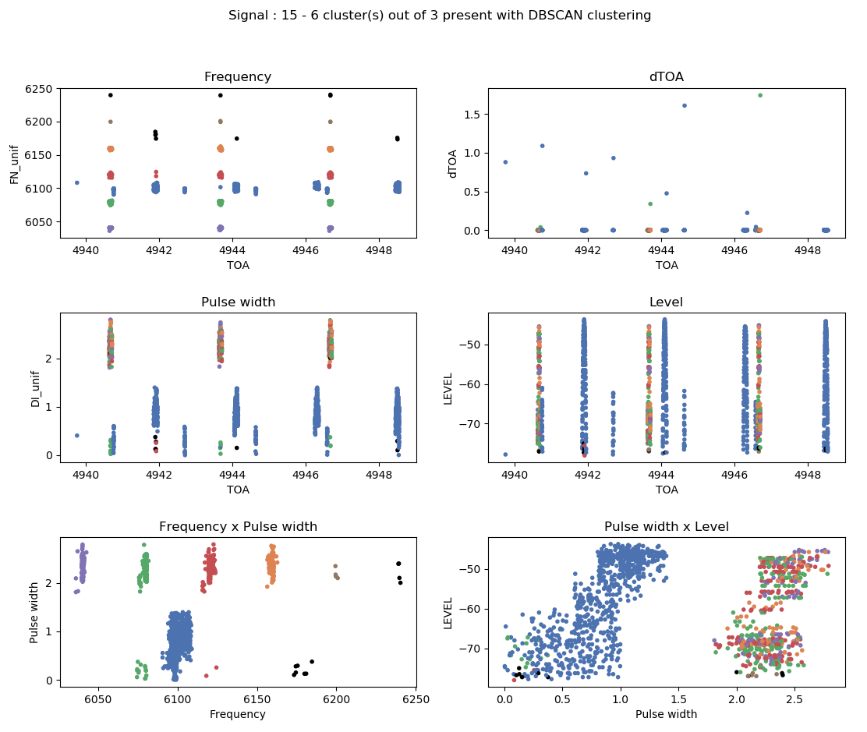
Dbscan
Notes:
Base de données : Bases 4 (Relevés de Norvège)

Slide 25
a) Phase 1 : clustering
Méthodes testées : OPTICS (Ordering Points To Identify The Clustering Structure) :
  Vocabulaire :
  Eps’ : L’Eps minimal afin de faire d’un point x un core point (MinPts fixé)
  Core distance: distance calculée pour un point :
    Si Eps-voisinage(x)> MinPts alors core-distance(x) = Eps’(x)
    Sinon core-distance(x) = indéfinie
  Reachability-distance: matrice de distance calculée entre les points :
    Si Eps-voisinage(x) > MinPts alors reachability-distance(x, y) = max{core-distance(x), d(x, y)}
    Sinon indéfini

Slide 26
a) Phase 1 : clustering
  Méthodes testées : OPTICS (Ordering Points To Identify The Clustering Structure) :
    Basée sur Dbscan mais autorise la recherche de clusters de densités différentes
    Actuellement utilisé chez Avantix
    Fonctionnement :
      Calcul de cores-distances de l’ensemble des points
      Calcul de la reachability-distance entre les points
      Parcours du voisinage de proche en proche
      Création d’un diagramme d’accès ordonné des distances pour détecter les clusters

Slide 27
a) Phase 1 : clustering
  Méthodes testées : OPTICS (Ordering Points To Identify The Clustering Structure):
    Avantages :
      1 seul paramètre à régler : MinPts (Eps est facultatif)
      Permets de détecter des outliers
    Inconvénients :
      Long à exécuter
      Ordre des points important

Slide 28
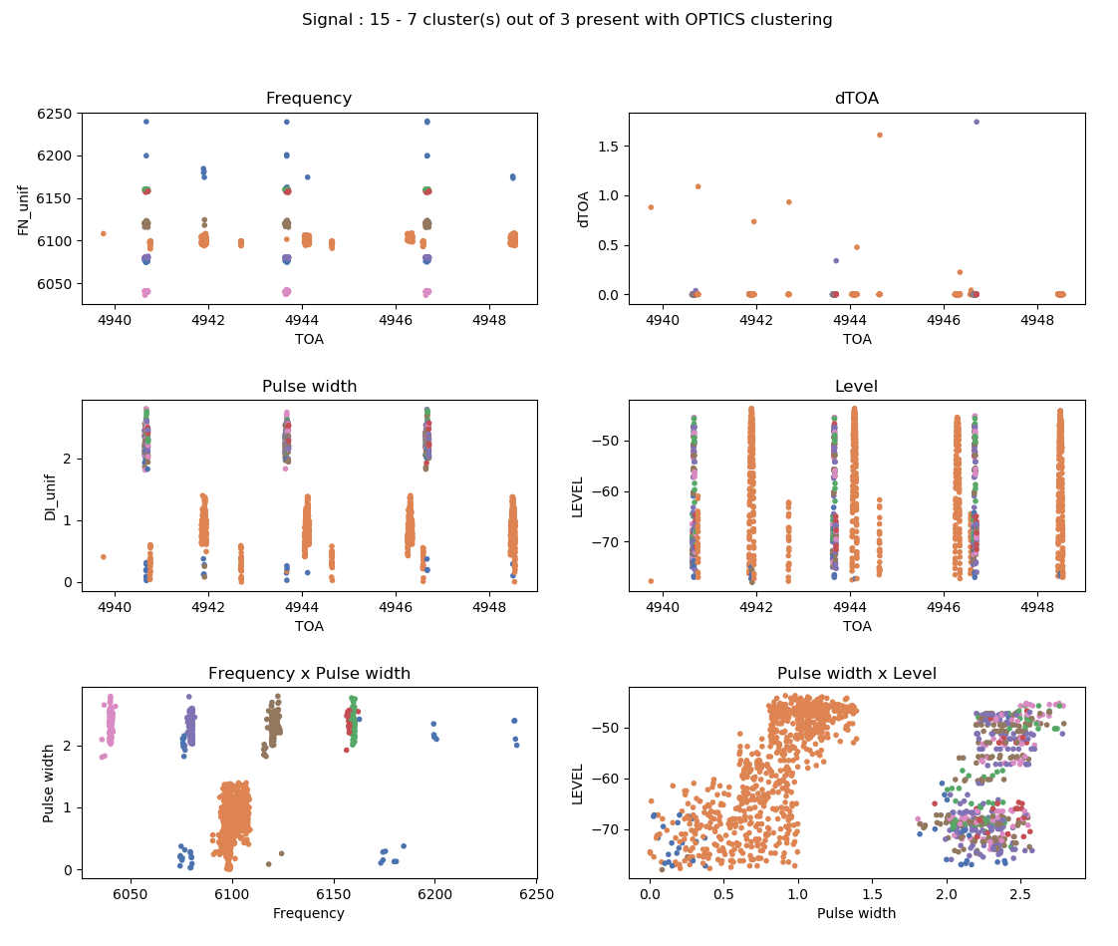
Optics
Notes:
Base de données : Bases 4 (Relevés de Norvège)

Slide 29
a) Phase 1 : clustering
Méthodes testées : Kmeans :
    Fonctionnement :
      Sélection aléatoire de K observations à partir des données comme centres de classes
      Affectation des observations à leurs centres de classes le plus proche afin d’obtenir K clusters
      Recalcul des centres de classes à partir des observations rattachées
      Répétition des étapes jusqu’à convergence de l’algorithme

Slide 30
a) Phase 1 : clustering
Méthodes testées : Kmeans :
    Avantages :
      Efficace sur les gros jeux de données
      Facile à interpréter et rapide à exécuter
    Inconvénients :
      Fixation manuelle du nombre de clusters à trouver
      Sensible aux valeurs extrêmes et à l’initialisation des centres de classes
      Ne détecte pas n’importe quelle forme de cluster
      Fonctionne très bien lorsque les clusters sont sphériques et de même taille

Slide 31
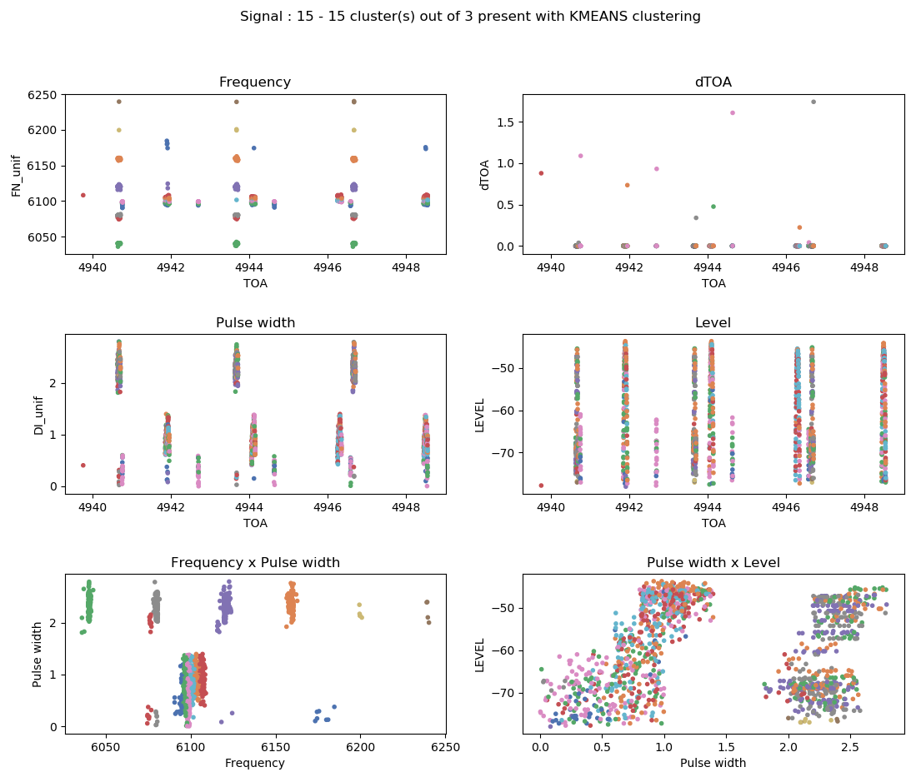
Kmeans
Notes:
Base de données : Bases 4 (Relevés de Norvège)

Slide 32
a) Phase 1 : clustering
Méthodes testées : GMM (Gaussian mixture model) :
    Similaire aux K-means
    Soft-clustering
    Fonctionnement :
      Fixation aléatoire d’hypothèses sur les paramètres des gaussiennes
      Attribution pour chaque observation d’une probabilité/poids d’appartenance à chaque cluster
      Mise à jour de leurs paramètres jusqu’à convergence

Slide 33
a) Phase 1 : clustering
Méthodes testées : GMM (Gaussian mixture model)
    Avantages :
      Moins restrictif sur la forme des clusters retournés
    Inconvénients :
      Fixation du nombre de clusters
      Difficile à interpréter
      Limitation de la forme des clusters
      Sensible au bruit

Slide 34
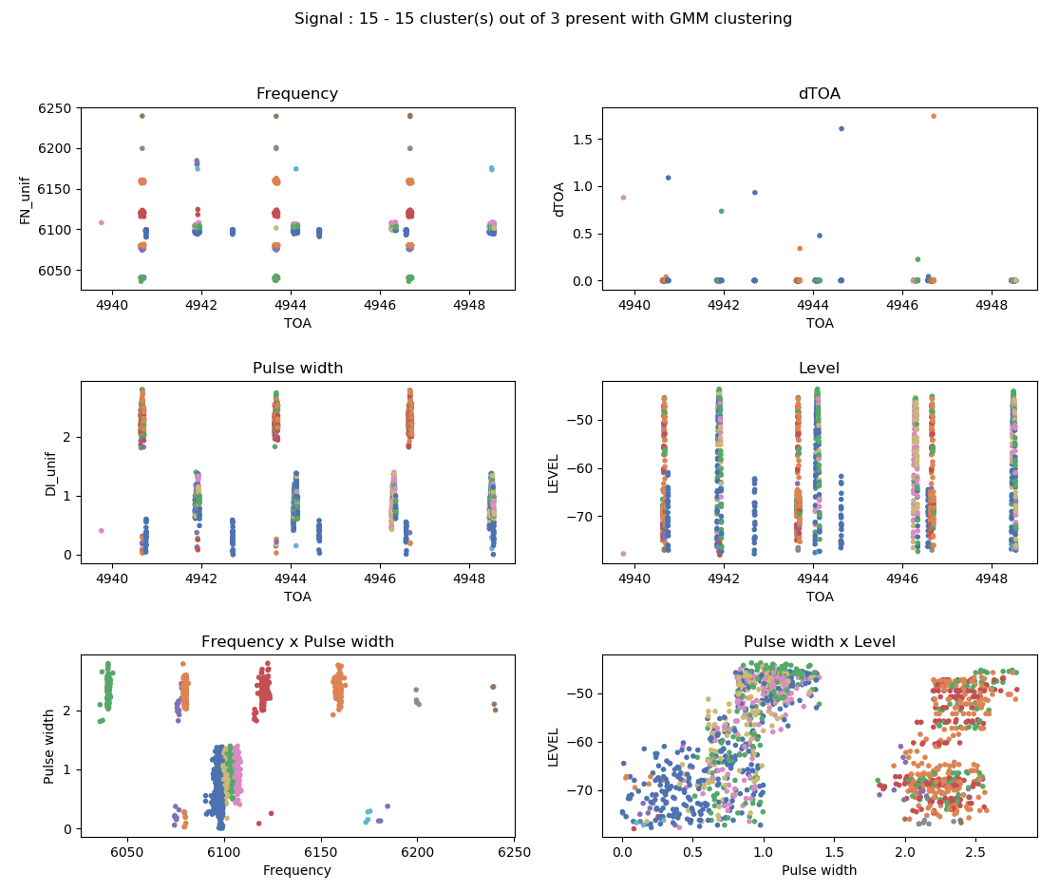
GMM
Notes:
Base de données : Bases 4 (Relevés de Norvège)

Slide 35
a) Phase 1 : clustering
Méthodes testées : FCM (Fuzzy C-Means) :
    Algorithme similaire à celui des K-means
    Fonctionnement :
      Sélection aléatoire de K centres de classes
      Création d'une matrice de distance entre les observations et les centres de classes
      Création d'une matrice d'appartenance à partir d'une fuzzy mesure utilisant les distances précédentes
      Mise à jour des centres de classes et réaffectation des observations
      Répétition des étapes précédentes jusqu’à convergence

Slide 36
a) Phase 1 : clustering
Méthodes testées : FCM (Fuzzy C-Means):
    Avantages :
      Pas d'exclusivité d'appartenance : une observation peut appartenir à plusieurs clusters avec une certaine probabilité
    Inconvénients :
      Fixation du nombre de clusters au préalable
      Temps d’exécution

Slide 37
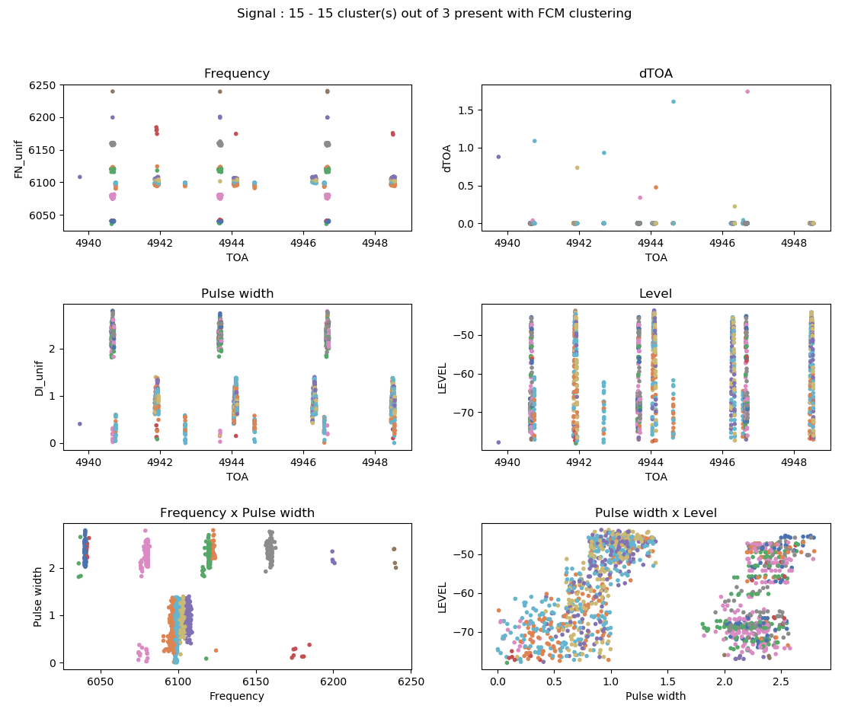
FCM
Notes:
Base de données : Bases 4 (Relevés de Norvège)

Slide 38
a) Phase 1 : clustering
  Méthodes testées : conclusions
    Les algorithmes classiques sont limités :
      Forme des clusters
      Densité
      Fixation du nombre de clusters
      Temps d’exécution
      Paramétrage
        Nécessité d’avoir recours à un algorithme de clustering plus souple : Hdbscan

Slide 39
a) Phase 1 : clustering
Méthode retenue : Hdbscan (Hierarchical Dbscan) :
  Vocabulaire :
  Core distance: distance avec le MinPts ième point le plus proche; distance minimale afin qu’un point soit considéré comme un core-point
  Mutual reachability distance : Métrique permettant de sélectionner une distance entre les points
    Mutual-reachability-distance(A,B) = max{core-distance(A), core-distance(B), d(A,B)}
  Arbre couvrant minimal: issu de la théorie des graphes il s’agit de l’arbre reliant tous les points par le chemin le plus court
  Algorithme de Prim: départ d’un arbre initial à un seul sommet et augmentation de la taille de cet arbre en ajoutant à chaque itération une connexion de poids minimale avec son plus proche voisin

Slide 40
a) Phase 1 : clustering
  Méthode retenue : Hdbscan (Hierarchical Dbscan) :
    Fonctionnement :
      Transformation de l’espace selon les densités
        Calcul des cores-distances de chaque point
        Calcul de la mutual reachability distance
        Construction de la matrice de distance entre les points
      Transformation des données en un arbre pondéré (arbre couvrant minimal)
        Les sommets représentent les points et les arêtes la mutual reachability distance
        Récupération de l'arbre minimal via l'algorithme de Prim

Slide 41
a) Phase 1 : clustering
Méthode retenue : Hdbscan (Hierarchical Dbscan) :
      Construction d’un clustering hiérarchique à partir de cet arbre
        Triage des arêtes par ordre croissant
        Affichage des résultats sous forme de dendrogramme
      Extractions des clusters
        Calcul pour chaque point de la valeur seuil à partir de laquelle le point sort du cluster
        Calcul d'une mesure de stabilité à partir des valeurs précédentes

Slide 42
a) Phase 1 : clustering
  Méthode retenue : Hdbscan (Hierarchical Dbscan) :
    Avantages :
      Exécute DBSCAN sur différentes valeurs d'Eps et intègre le résultat pour trouver une classification qui offre la meilleure stabilité sur Eps
      Successeur d'OPTICS
      Permets à DBSCAN de rechercher des clusters de densités variables
      Moins de paramètres à optimiser

Slide 43
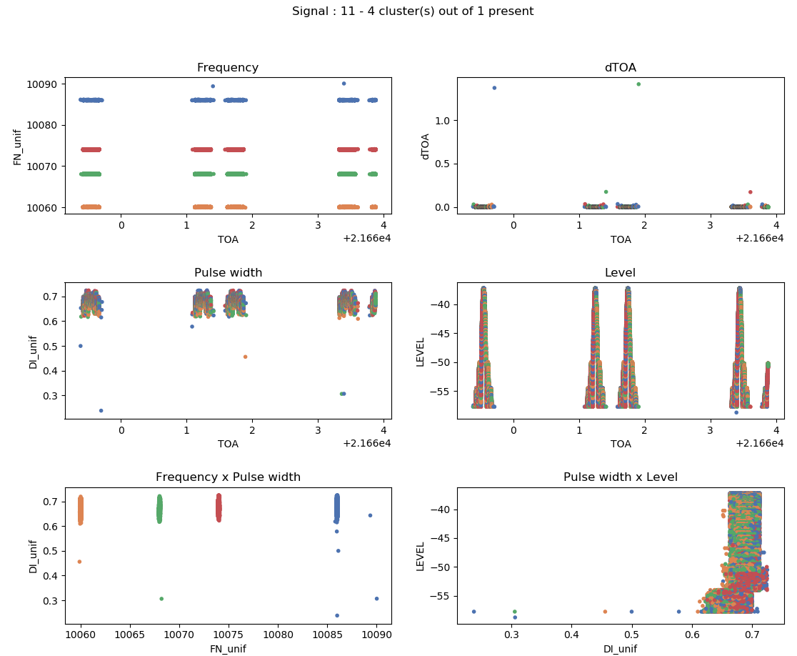
a) Phase 1 : résulats
  Résultats du clustering via Hdbscan
Notes:
Base de données : FO

Slide 44
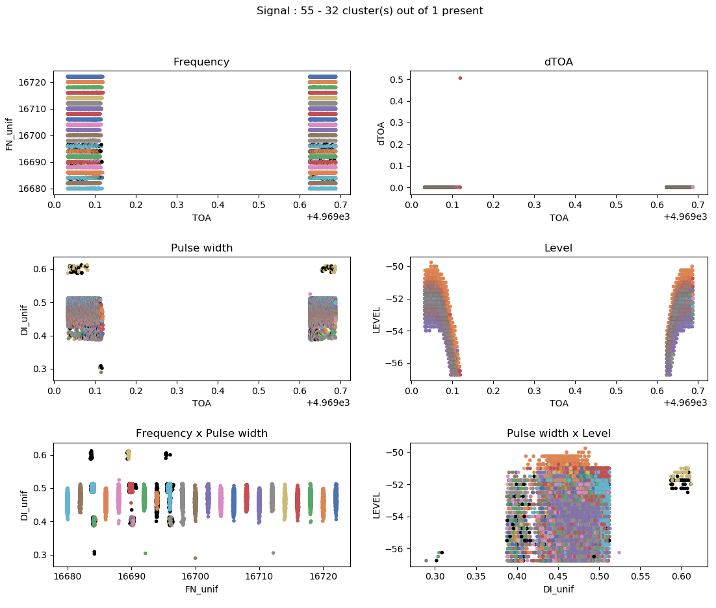
a) Phase 1 : résulats
  Résultats du clustering via Hdbscan
Notes:
Base de données : FO

Slide 45
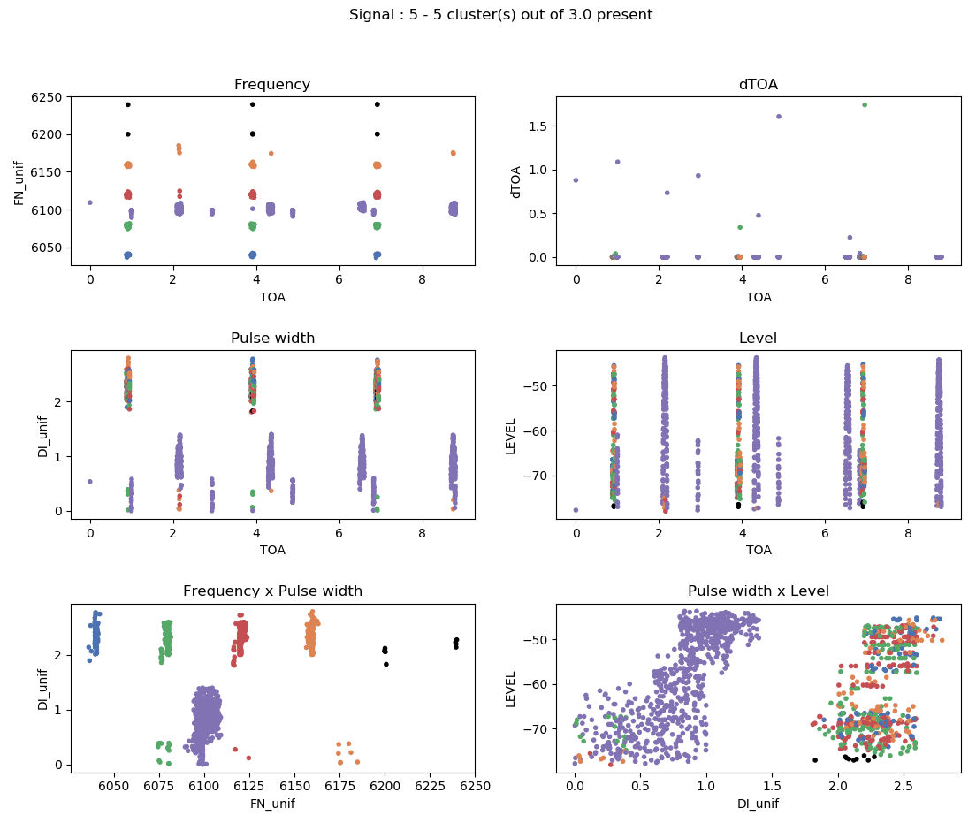
a) Phase 1 : résulats
  Résultats du clustering via Hdbscan
Notes:
Base de données : bases 3 (Data from Loic)

Slide 46
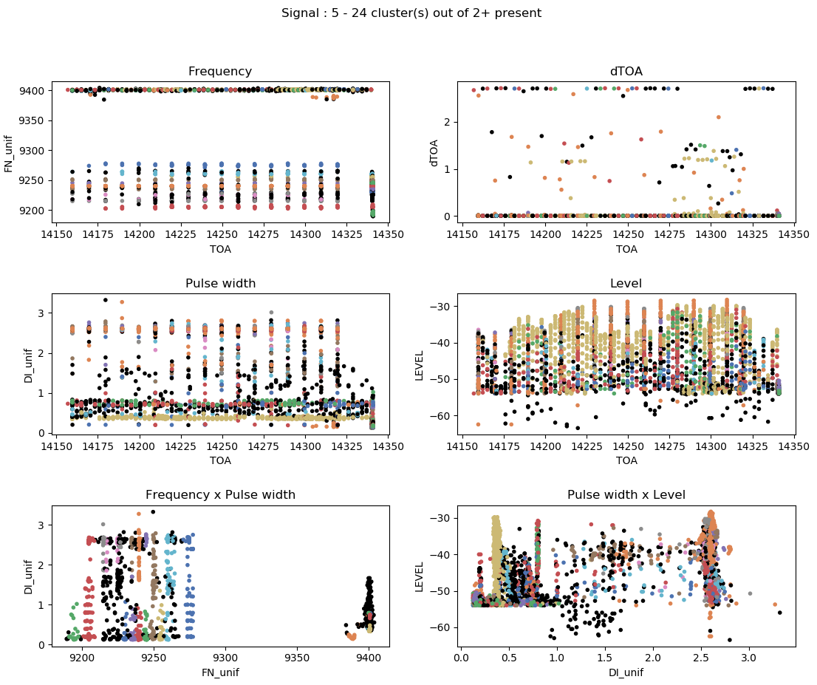
a) Phase 1 : résultats
  Résultats du clustering via Hdbscan
Notes:
Base de données : bases 4 (Relevés de Norvège)

Slide 47
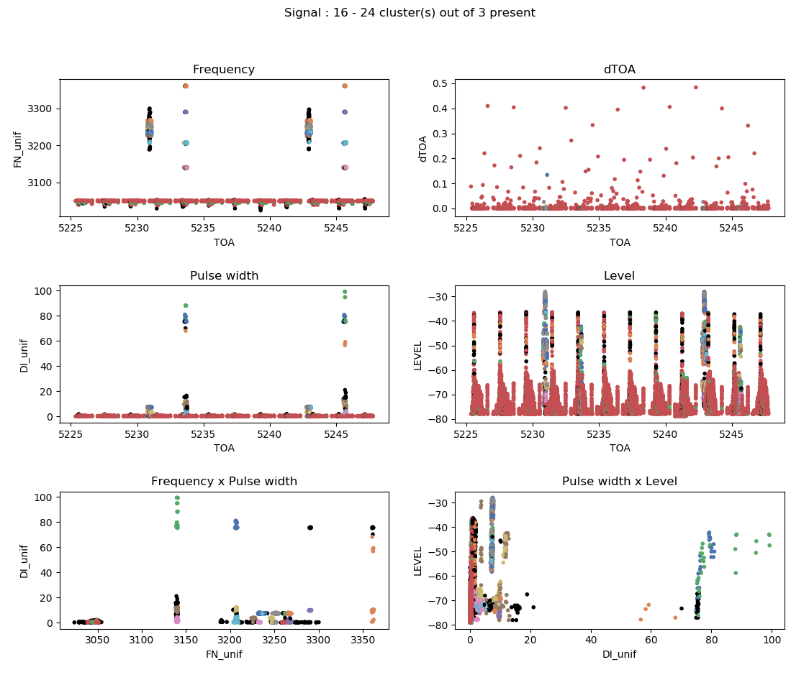
a) Phase 1 : résultats
  Résultats du clustering via Hdbscan
Notes:
Base de données : base 4 (Relevés de Norvège)

Slide 48
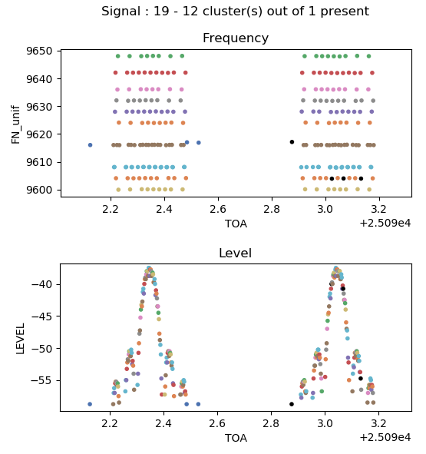
b) Phase 1 : Conclusions
  Résultats :
    Algorithmes testés non adaptés pour la nature des données
    Hdbscan fournit de meilleurs résultats
    Surestimation du nombre de clusters dans certains cas
  Problème : Plusieurs clusters peuvent caractériser un seul radar
  Solution :
    Effectuer des regroupements entre les clusters en comparant leurs informations relatives à l’aide du niveau
    Calculer une distance entre les clusters
  Méthodes testées en 2 étapes :
    Interpolation avec HAC classique
    Transport optimal avec HAC modifiée

Slide 49
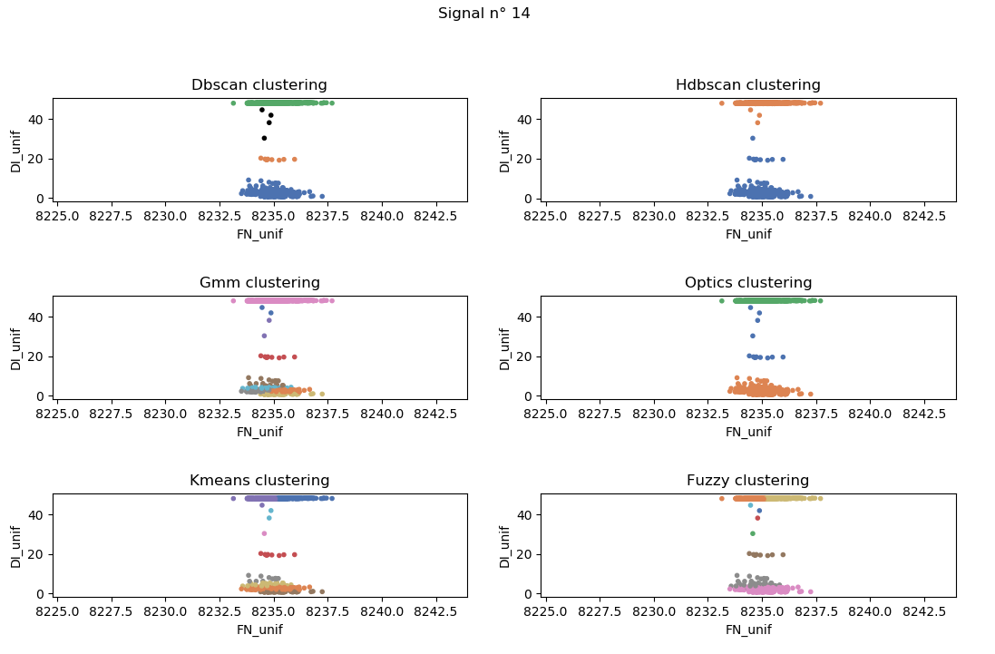
a) Phase 1 : clustering
  Comparaison des méthodes testées
Notes:
Base de données : Bases 4 (Relevés de Norvège)
Répartition clusters : (1 présent)
Hdbscan 2
Dbscan 3
Optics 3
GMM 10
Fuzzy 10
Kmeans 10

Slide 50
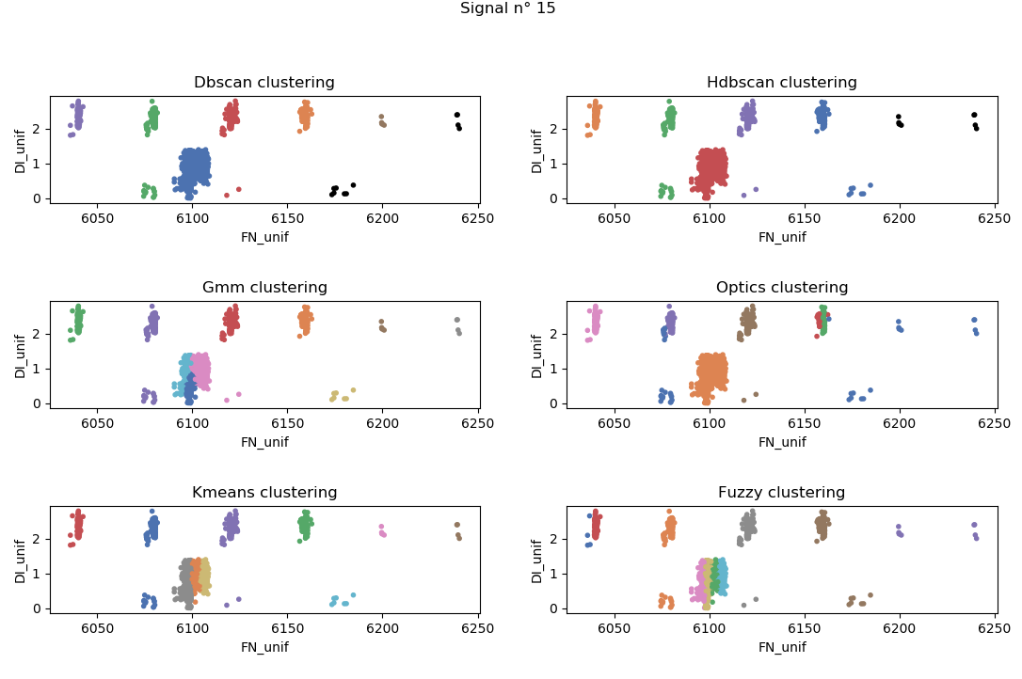
a) Phase 1 : clustering
  Comparaison des méthodes testées
Notes:
Base de données : Bases 4 (Relevés de Norvège)
Répartition clusters : (3 présents)
Hdbscan 5
Dbscan 6
Optics 7
GMM 10
Fuzzy 10
Kmeans 10

Slide 51
a) Phase 1 : Conclusions
Algorithme | Remarques | Interprétation | Exécution | Paramétrage | Autorise la recherche de clusters de densités différentes | Autorise la recherche de n’importe quelle forme de clusters | Fixation du nombre de clusters à trouver
DBSCAN | Difficile à utiliser en grande dimension | SIMPLE | RAPIDE | SIMPLE | NON | OUI | NON
OPTICS | Ordre des points importants | SIMPLE | RAPIDE | SIMPLE |  | OUI | NON
KMEANS | Hypothèse sur la forme et la taille des clusters | SIMPLE | RAPIDE | SIMPLE | NON | NON | OUI
GMM | Moins restrictif sur la forme des clusters retournés que le Kmeans | COMPLIQUEE | LONG | COMPLIQUE | NON | NON | OUI
FCM | Retourne une probabilité d’appartenance aux clusters | COMPLIQUEE | LONG | COMPLIQUE | NON | NON | OUI
HDBSCAN | Amélioration d’OPTICS et DBSCAN | SIMPLE | RAPIDE | SIMPLE | OUI | OUI | NON

Slide 52
b) Phase 2 : regroupement des clusters
  Méthode testée : Interpolation avec HAC
    Phase 1 : Interpolation à partir du niveau
      Interpoler les valeurs d’un cluster de référence dans le plan Niveau x TOA afin d’approximer une fonction du type
      f : y = f(x)
      avec y : Niveau et x : TOA
      Estimer à l’aide de cette fonction les valeurs du niveau des autres clusters
      Calculer une matrice de distance afin de comparer les valeurs estimées du niveau avec les valeurs réelles à l’aide d’une métrique de distance

Slide 53
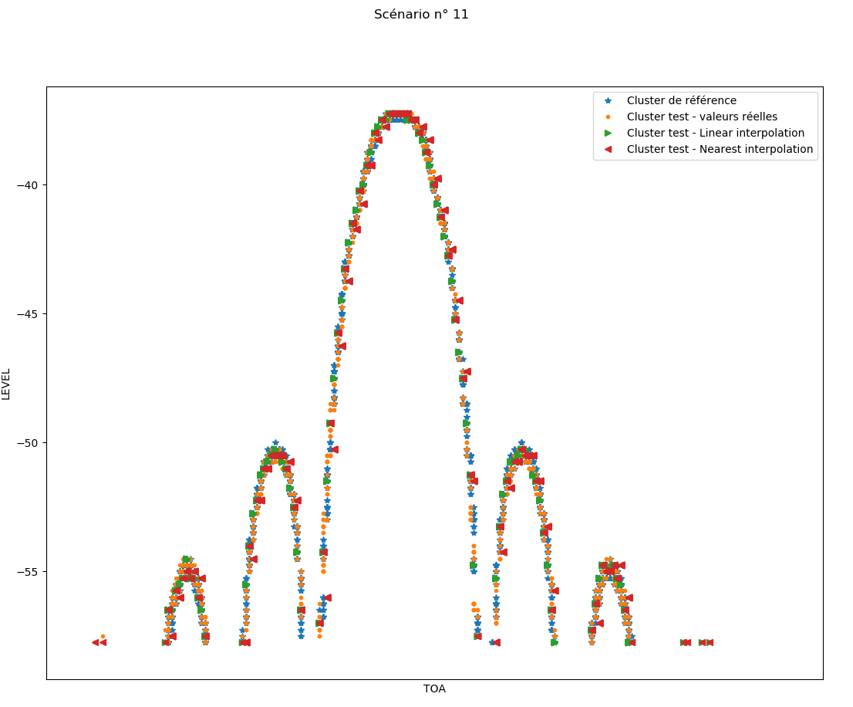
b) Phase 2 : regroupement des clusters
  Résultats interpolation linéaire
Notes:
Base de données : FO

Slide 54
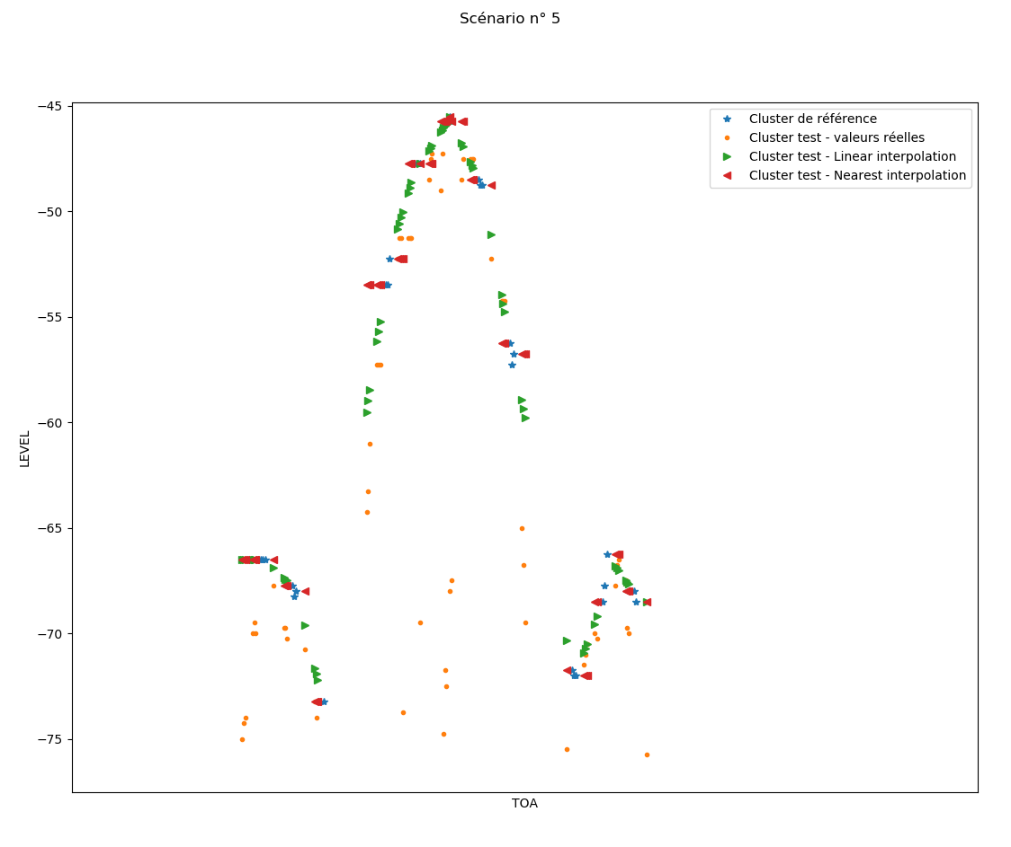
b) Phase 2 : regroupement des clusters
  Résultats interpolation linéaire
Notes:
Base de données : bases 3 (Data from Loic)

Slide 55
b) Phase 2 : regroupement des clusters
    Phase 2 : Hierarchical agglomerative clustering
      Chaque cluster représente une observation
      A chaque itération les 2 groupes les plus proches sont fusionnés en un seul cluster (ceux ayant la plus petite mesure de dissimilarité)
      Mise à jour de la matrice de distance
      Répétition des étapes précédentes jusqu’à obtention d’un cluster unique

Slide 56
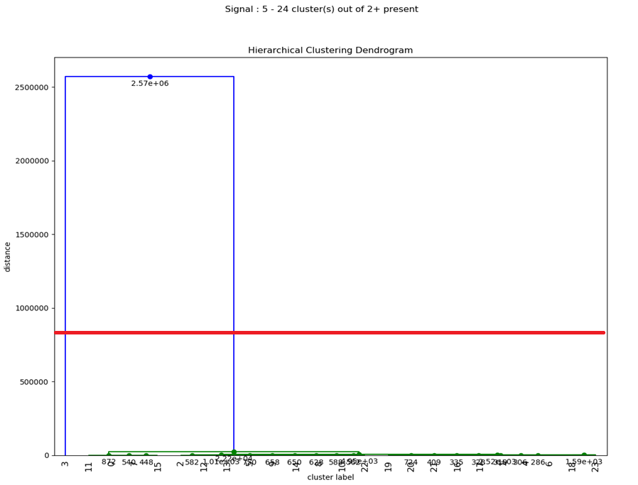
b) Phase 2 : regroupement des clusters
  Dendrogramme d’une interpolation linéaire avec HAC
Notes:
Base de données : base 4 (Relevés de Norvège)

Slide 57
b) Phase 2 : regroupement des clusters
    Conclusions :
      Avantages :
        Pas de nombre de clusters à fixer au préalable
        Ne fais pas d’hypothèse sur la forme des clusters trouvés
        Agglomération des clusters de façon successive sans avoir à intervenir

Slide 58
b) Phase 2 : regroupement des clusters
      Inconvénients :
        Interpolation ne fonctionne pas lorsque les valeurs du niveau ne sont pas bien réparties et les clusters pas assez consistants
        Détermination d’un seuil pour stopper les fusions :
          Compliqué à mettre en place car les signaux sont trop différents
          Difficulté d’interprétation du dendrogramme
        Méthode nécessitant un temps de calcul plus ou moins long selon la taille des clusters
        Spécification d’une mesure de similarité entre les groupes d’observations
          Distance entre les clusters = notion compliquée à caractériser
          Recours à une autre métrique pour les comparer

Slide 59
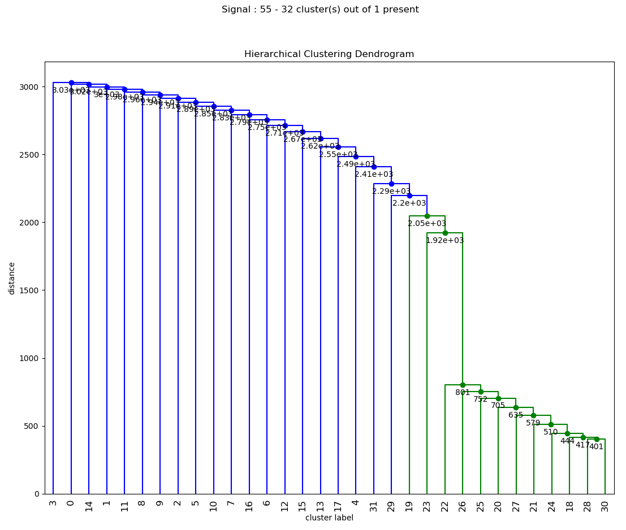
b) Phase 2 : regroupement des clusters
  Dendrogramme d’une interpolation linéaire avec HAC
Notes:
Base de données : FO

Slide 60
a) Phase 1 : clustering
Méthode retenue : Transport optimal avec HAC modifiée
  Le Transport optimal :
    En 1871, Monge posa le problème suivant : pour deux densités de probabilité d et f, sur R, trouver une application T : R → R transformant la première densité en la seconde
    Objectifs :
      Répartir les points du cluster 1 qui ont une densité d selon la densité f des points du cluster 2 en minimisant le déplacement moyen
      Calculer le coût de ce déplacement
      Comparer la position des clusters grâce à un coût de déplacement et non plus grâce à une distance

Slide 61
b) Phase 2 : regroupement des clusters
  Méthode retenue : Transport optimal avec HAC modifiée
    Fonctionnement :
      Calcul du transport optimal entre les clusters
        Sélection des valeurs de la TOA et du niveau du cluster A ainsi que celles du cluster B
        Détermination du transport optimal pour déplacer les points du cluster A jusqu’à ceux du cluster B
        Calcul du coût de ce transport
        Généralisation aux autres clusters
      Application d’un clustering agglomératif hiérarchique pour regrouper les clusters

Slide 62
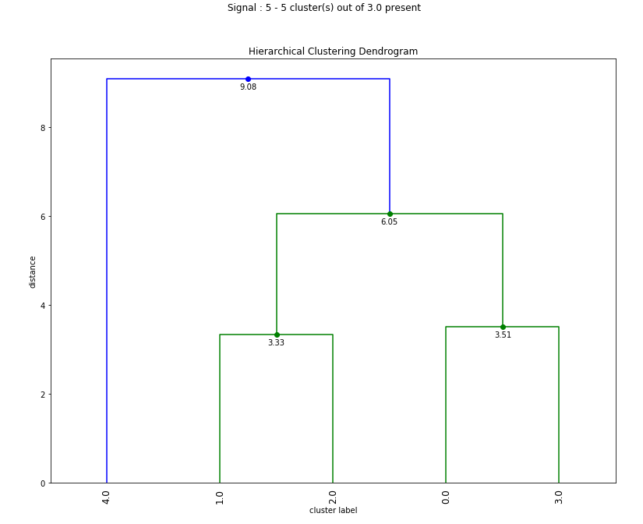
b) Phase 2 : regroupement des clusters
  Transport optimal avec HAC
Notes:
Base de données : bases 3 (Data from Loic)

Slide 63
b) Phase 2 : conclusions
    Conclusions :
      Avantages :
        Permet de comparer la position des clusters sans avoir déterminer de distance
        Possibilité d’utilisation de plusieurs métriques pour calculer le coût
      Inconvénients :
        Très long a exécuter lorsque le nombre de clusters, la taille du cluster ou encore le nombre de dimension augmente

Slide 64
Conclusions & perspectives

Slide 65
1) Conclusions
  Phase 1 : clustering via Hdbscan
    Fonctionne très bien sur des signaux même complexes
    Retourne un nombre de clusters raisonnable
    Facile à implémenter
  Phase 2 : Regroupement des clusters via le Transport optimal et une HAC modifiée
    Résultats encourageants

Slide 66
2) Besoins
  Volumétrie de données
    Volumétrie insuffisante pour effectuer des tests robustes
    Besoin d’un enrichissement de nos jeux de données réelles
  Données plus complexes
    Les données sont trop simplifiées pour avoir des résultats empiriques
    Besoin de complexifier les données pour que les algorithmes soient robustes
  Avoir accès à une base de données de données radar afin d’anticiper la phase d’identification

Slide 67
3) Perspectives
  Perspectives
    Reconstruction de la dTOA pour valider le regroupement des clusters
    Modèles ensemblistes
    Machine learning :
      Analyse de la répétitivité
      Reconnaissance de formes

Slide 68
Thank you for your attention

